Slide 1
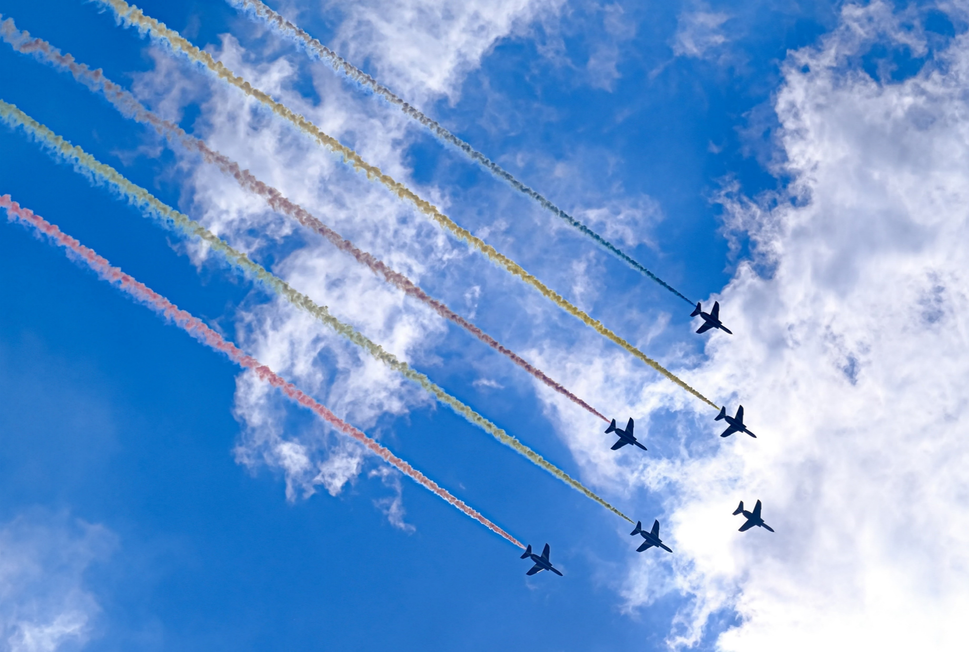
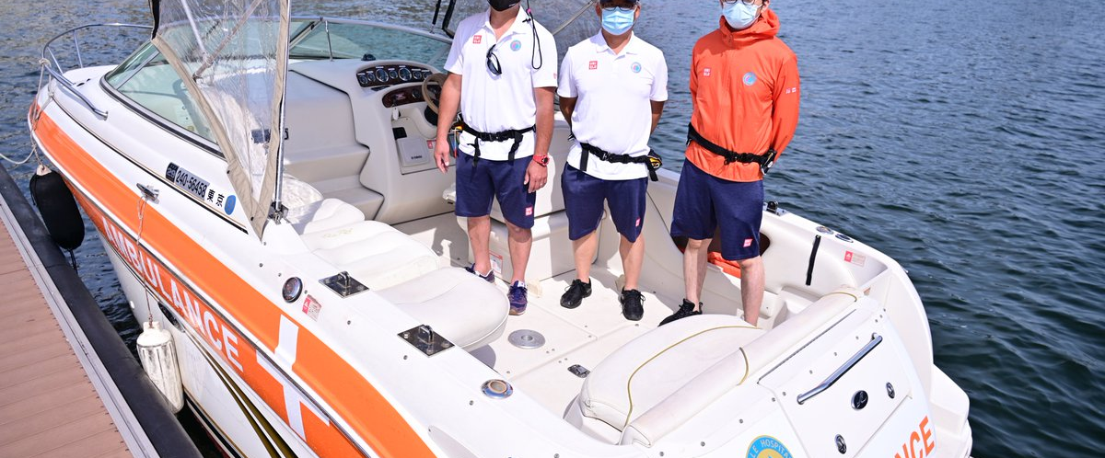
マスギャザリングイベントにおける 救急艇の社会実装に向けた取り組み
第6回日本救護救急学会シンポジウム２
（日本海洋医学会共催プログラム）

Slide 2
シンポジウム２ の企画の狙い
2021年 7月に開催された2020東京オリンピックパラリンピックの際に、多数傷者の発生時や、ベイエリアにおいて陸上救急搬送が困難となったことなどに対応するために、医師・救急救命士が同乗する救急艇の活用が検討された。
モバイルホスピタルインターナショナル（ＭＨＩ砂田向壱理事長）と救急艇社会実装協議会（横田裕行会長）の緊密な連携もと、複数の学術団体との連携を踏まえ、協議会ではコロナ禍の中でのベイエリアでのオリンピック開催に向けて、東京ベイゾーンの会場周辺をカバーし、近接する桟橋を活用して活動することとなった。
本日本救護救急学会でのシンポジウム２ではその救急艇を実践配備するための体制、体制整備までの経緯、救急医や救命救急士担当者からの準備の概要、べ―ス基地となった病院での準備、さらに救急艇に乗船し病院前救護担当する医療スタッフの連携および訓練、備品などの状況やその活動について担当者から報告がなされた。

Slide 3
マスギャザリングイベントにおける 救急艇の社会実装に向けた取り組み
座長 奥寺 敬先生・横田裕行先生 （日本海洋医学会共催プログラム）以下敬称略
演題 1 救急艇の社会実装に向けたモバイルホスピタルインターナショナルの取り組みと諸機関への調整
有賀 徹・砂田向壱
演題2. 救急艇の社会実装にむけた日本救急艇協議会の役割
横堀將司・横田裕行
演題3. 救急艇の社会実装にむけた海上での慣熟訓練と必要機材について
加藤聡一郎・山口芳裕
演題4. 救急艇の社会実装にむけた救急医の役割と準備
三宅康史・坂本哲也
演題5. 救急艇のベースホスピタルの役割と準備について
弘重壽一
演題6．救急艇の社会実装にむけた救急救命士の役割
植田広樹・田中秀治
特別発言1 救急艇に期待される看護師の役割 木澤晃代
特別発言2 日本海洋医学会の設立とその目的 奥寺 敬
発表抄録はMHIのホームページからご覧くださいモバイル・ホスピタル・インターナショナル » Blog Archive » 第6回日本救護救急学会総会・学術集会 (mobilehospital.org)

Slide 4
発表動画をご覧になるには以下のURLをクリックください。
座長からの説明イントロダクション
奥寺 敬・横田裕行 https://youtu.be/I0UeAAHe7og
演題 1 救急艇の社会実装に向けたモバイルホスピタルインターナショナルの取り組みと諸機関への調整
有賀 徹・砂田向壱 https://youtu.be/lStegynVhtQ
演題2. 救急艇の社会実装にむけた日本救急艇協議会の役割
横堀將司・横田裕行 https://youtu.be/jJMjdaMWH7k
演題3. 救急艇の社会実装にむけた海上での慣熟訓練と必要機材について
加藤聡一郎・山口芳裕 https://youtu.be/kAt2B3Sx_yY
演題4. 救急艇の社会実装にむけた救急医の役割と準備
三宅康史・坂本哲也 https://youtu.be/VzICyrf8drY
演題5. 救急艇のベースホスピタルの役割と準備について
弘重壽一 https://youtu.be/rGdE8lgfMo8
演題6．救急艇の社会実装にむけた救急救命士の役割
植田広樹・田中秀治 https://youtu.be/kENrQiFTQ9c
特別発言1 救急艇に期待される看護師の役割 木澤晃代 https://youtu.be/Wx7S9L0pW_g
特別発言2 日本海洋医学会の設立とその目的 奥寺 敬 https://youtu.be/JgCfMj6dQ6c
座長によるディスカッション https://youtu.be/iVcAMXZmDyQ

